Slide 1
يحترم الآراء عند الحديث مع الآخرين.
مقدم الهدف:أ-فاطمة كمال

Slide 2
المراجعة: أ. جمعه شعيب | الإعداد : أ. فاطمة كمال | إحترام الأراء عند الحديث مع الأخرين رقم الهدف :(2019) | الهدف
الفئة العمرية:11 -12 | مستوى الشدة: البسيطة | فئة الإعاقة : الاعاقة الذهنية | بيانات الهدف
درس /الإحترام سيد الموقف رجع والد حمد الى المنزل بعد يوم شاق وقرر أن لا يذهب الى العمل في اليوم التالي وأخذ إجازة لمدة يوم واحد حتى يتمكن من قضاء يوم ممتع مع ابنائه حمد وفاطمة . وبالفعل قام الأب بالحوار التالى مع زوجته وأبنائه بعدما قام بمنادة زوجته : الأب: أم حمد ما رأيك بالقيام بنزهه مع أبنائنا ؟؟؟ الام : فكرة ممتازه يا أبى حمد ......... سأقوم بمناداة أبنائنا للتحدث معهم ........ وبعد دقايق حمد وفاطمة حضروا الى غرف الجلوس لمناقشة الامر مع والديهم . فاطمة : شكرا يا والدي الحبيب على هذه المفاجأة الجميله وبالفعل نحن بحاجة الى يوم نقضيها برفقتك انت وامي . حمد : ما هذا يا أبي ؟؟ فقط يوم واحد ....... فرد الأب قائلا : نعم يا ولدى فلن يسمح لي بأكثر من يوم واحد من العمل . وفي تلك الأثناء : لم يعجبها الام رد حمد على أبيه .......... ولكن لم تتحدث أثناء الجلسه .......وبعد ذلك قام الأب وقال لأبنائه : هيا اجتمعوا مع بعض وقرروا الى أين تريدون الذهاب يوم غد : وفي تلك الأثناء تعالت أصوات حمد وفاطمة وتدخلو الوالدين لمعرفة السبب ؟؟؟؟ فقال حمد : أبي انا الأكبر وانا لى الحق في اختيار المكان الذي سنذهب اليه وأنا اريد الذهاب الى الشاطى .وفي تلك الأثناء :صرخت فاطمة وهي تبكي وقالت : لا لا أريد الذهاب الى مزرعة جدي وجدتي . فرد حمد قائلا : دائما تبكى عندما تريد شي وأنا لا اهتم ببكائك ........... فرد الأب قائلا : لا يا حمد فهذ التصرف غير صحيح هي أختك الصغرى ويجب التعاطف معها .......... وانت يا فاطمة يجب عليك إحترام أخيك الكبير وعدم الصراخ في وجهه أثناء التحدث ويجب ان يسود بينكم الأحترام ....ويجب عدم التطاول على الأخرين اما بالصراخ أو بالسخرية . وبعد ذلك تدخلت الام قائلة : نعم وأيضا يا حمد لقد أخطات اليوم عندما تحدثت مع أبيك بطريقة غير لبقه وسألته بطريقة غير مناسبة عن الأجازه . فدائما الأحترام في الحديث يكون سيد الموقف .
https://youtu.be/Lc7kTom3uL8
أداب الحوار مع الأخرين

Slide 3
إحترام أراء الاخرين عند الحديث معهم . | الهدف
انشطه مهارية | المكونات
الأنشطة الصفية: انشطة تمثيلية عن ( عن كيفية التحدث مع الاخرين ) أنشطة تعبيريه لتدريب الطالب على أداب الحوار مع الأخرين . انشطة متنوعة لتدريب الطالب على التعبير عن يومياته مع والديه تدريب الطالب على كيفية الإنصات للكبار تطبيق عدد من المشاهد التمثيلية (التمثيل المسرحى ) وذلك لتعميم مهارة أداب الحوار لدي الطالب إستخدام الجمل التعبيرية التى تدل على الأحترام نقاط مهمة في الحصة الدرسية: تحفيز الطالب على التفاعل مع المعلمة بالتحوار بطريقة مناسبة . مراعاة الفروق الفردية للحالات. .إعطاء كل طالب حقه من الحصة . . تقسيم الحصة إلى نظرى وعملي يمكن الدمج بين الأساليب لتحقيق الفائدة استخدام اللعب المسرحي لتطبيق المهارة إستخدام تمثيل الأدوار للتدريب على المهارة إستخدام عدد من المواقف التعبيرية لتشجيع الطالب على إستخدام الحوار المناسب عرض قصص تعبيريه لتدريب الطالب على احترام اراء الاخرين عند الحديث .

Slide 4
الحصة الدراسية: الهدف الرئيسي : إحترام الأراء عند الحديث مع الاخرين أهداف أخرى: أن يتدرب الطالب على المصطلحات اللبقة أثناء التحدث مع الاخرين ان يتعرف الطالب على مهارة الإصغاء للكبار تدريب الطالب على الحوار مع الاخرين بطريقة مناسبة تدريب الطالب على التمييز بين الأسلوب المناسب والغير المناسب عند التواصل مع الاخرين النشاط الفني: ان يقوم الطالب بعدد من الأعمال الفنية (التلوين ) لعدد من المواقف المناسبة في الحوار مع الاخرين . النشاط الموسيقى: عرض العديد من الاناشيد الخاصة بالإحترام | دليل للمعلم
ان يقوم ولى الامر بعرض إبنه عل العديد من المواقف الحواريه لتدريبه على الحوار بشكل مناسب وأحترام الأخرين إعطاء الطالب تدريبات الكافية لفن الإصغاء إعطاء امثلة على فن الحوار بين الأهل في البيت الواحد | الواجب المنزلي
بعض المقاطع التعليمية : | تمارين الكترونية
متوسط : أن يقوم الطالب بالحوار المناسب بمساعد لفظية وبعض الصور التعبيريه . جيد: أن يقوم الطالب بالحوار المناسب بمساعدة لفظية بسيطة مرتفع: ان يقوم بالحوار المناسب مع الاخرين بالطريقة المناسبة دون مساعدة . | التقييم
https://youtu.be/-AA8_PWzsgA
https://youtu.be/WRVu7Zruj3g
https://youtu.be/YCB60xaIC4o
https://youtu.be/y2Zn8xt-3Ys
https://youtu.be/i9kYmeK9jrg
https://youtu.be/LAn9Z7eHJ-Y
https://youtu.be/OUnzKbGbWms
https://youtu.be/pNlFQjXDlwc

Slide 5
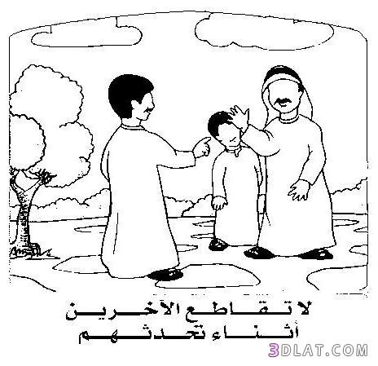
اوراق عمل تدريبية للطالب على انواع الإحترام

Slide 6
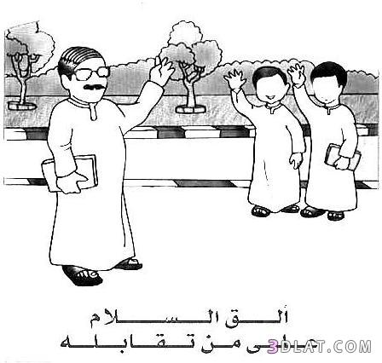
اوراق عمل تدريبية للطالب على انواع الإحترام

Slide 7
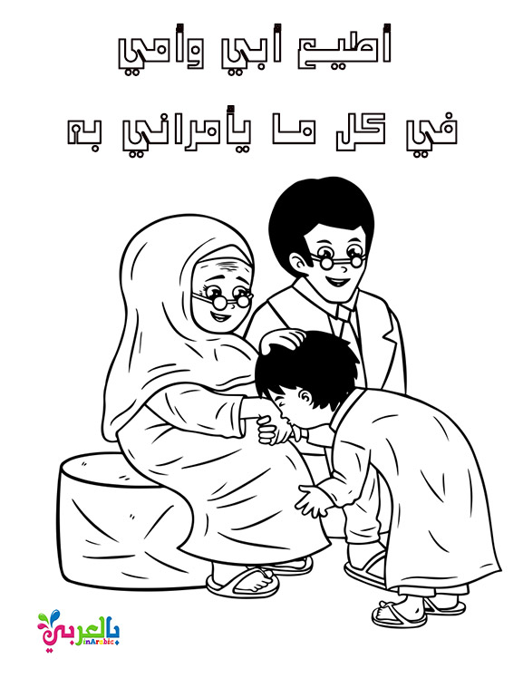
اوراق عمل تدريبية للطالب على انواع الإحترام

Slide 9
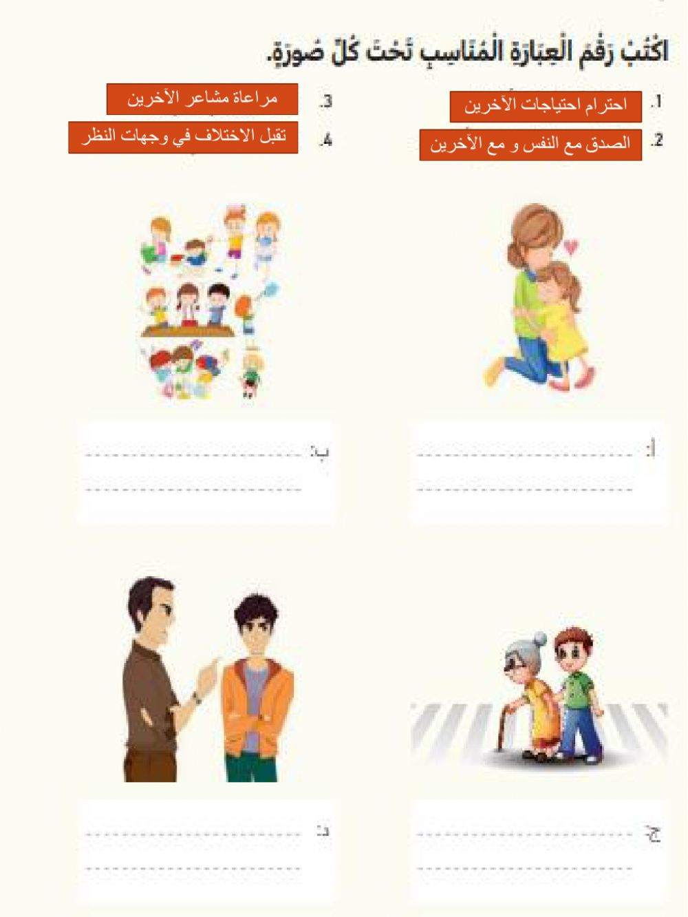
اوراق عمل تدريبية للطالب على انواع الإحترام

Slide 10
